Slide 1
Черная курица,
или Подземные жители
«Не для того дан вам ум, чтобы вы во зло его употребляли».
К уроку литературного чтения в 3 классе.

Slide 2
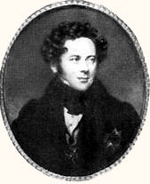
Алексей Перовский получил блестящее образование.
В августе 1805 года Алексей поступил в Московский университет и в октябре 1807 года закончил его. В том же 1807 году состоялся его литературный дебют: он перевел на немецкий язык повесть Н.М.Карамзина "Бедная Лиза" и опубликовал свой перевод с посвящением отцу.

Slide 3
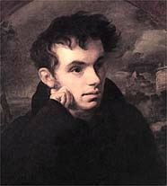
В продолжение двух лет он вел жизнь прилежного чиновника: служил в Сенате, ездил с ревизиями по российским губерниям, — а затем, поселившись в Москве, стал добрым приятелем В.А.Жуковскому, П.А.Вяземскому, В.Л.Пушкину
В.А. Жуковский

Slide 4
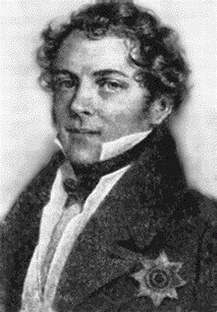
В Отечественную войну 1812 года штаб-ротмистр Третьего Украинского полка Алексей Перовский участвовал в сражениях против французских войск
Антоний Погорельский

Slide 5
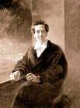
Он вернулся в Петербург в 1816 году и сменил военный мундир на чиновничий — надворного советника.
Однако вскоре обстоятельства сложились так, что на его попечении оказалась сестра с полуторамесячным племянником, которых он увез в свое наследственное малороссийское имение Погорельцы.

Slide 6
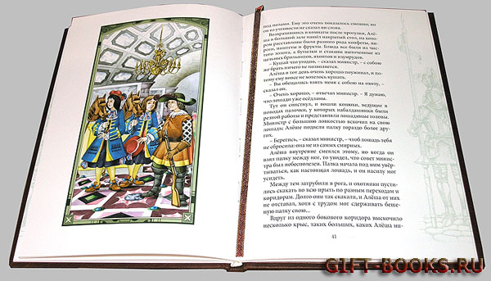
История создания повести
Здесь, занимаясь садоводством, поставкой корабельного леса на николаевские верфи, обязанностями попечителя Харьковского учебного округа и — всего более — воспитанием племянника Алеши, Перовский сочинил первые в России фантастические повести.

Slide 7
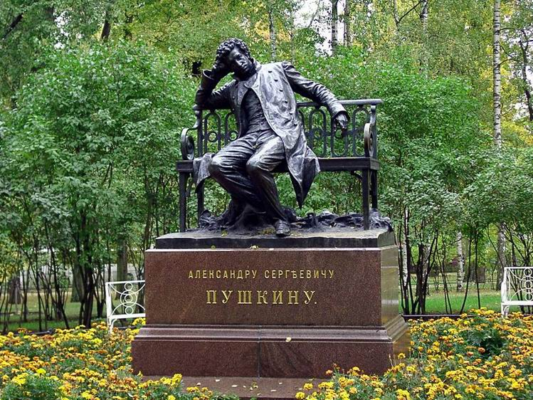
Сначала, в 1825 году, в петербургском журнале "Новости литературы" он опубликовал — под псевдонимом "Антоний Погорельский" — "Лафертовскую маковницу". Известно, что она совершенно очаровала А.С.Пушкина, так что тот прочел ее "два раза и одним духом".

Slide 8

Алексей Алексеевич Перовский придумал и записал волшебную повесть "Черная курица, или Подземные жители" для своего племянника тогда, когда Алеше (племяннику) было не более девяти или десяти лет, как и Алеше, герою сказки.

Slide 9
Погорельский счастливо изобрел один из самых изящных литературных сюжетов. Можно сколько угодно удивляться тому, что он так ясно и мудро рассказал о почти неуловимых движениях души невзрослого человека: в то время до появления "Детства" Л.Н.Толстого оставалось еще двадцать шесть лет, "Детства Темы" Н.Г.Гарина-Михайловского — шестьдесят шесть, а "Детства Люверс" Б.Л.Пастернака — девяносто шесть.

Slide 10


"Черная курица" — первая русская авторская сказка в прозе для детей

Slide 11
Архив писателя канул в лету. И как?! Управляющий в Погорельцах был большим гурманом, он извел все бумаги Перовского на приготовление "котлет в папильотках". Представьте себе!

Slide 12
Летом 1836 года А.А.Перовский для лечения "грудной болезни" поехал в Ниццу и, на пути туда, умер в Варшаве. При нем находились сестра Анна и племянник Алексей.
Племянник Перовского, повзрослев, сам стал замечательным и знаменитым писателем. Это Алексей Константинович Толстой.

Slide 13
Ребята, вопросы!
Что Вас особенно потрясло в биографии писателя?

Slide 14
Ребята, вопрос!
Какие эпизоды изобразили художники на обложках фантастической повести «Черная курица, или Подземные жители»?
Notes:
Какие эпизоды изобразили художники на обложке фантастической повести «Черная курица, или Подземные жители»

Slide 15


Slide 16


Slide 17
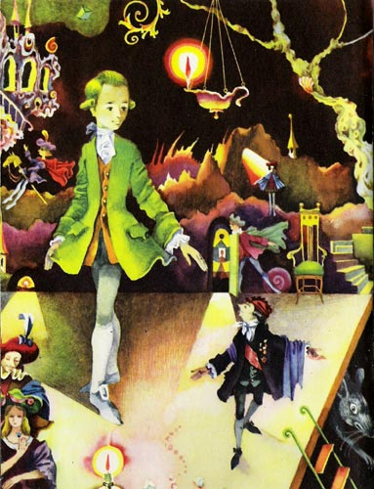
Ребята, вопросы!
Чем отличается
литературная сказка
от народной?

Slide 18

Каковы были быт и
нравы
частного
петербургского
пансиона,
в котором обучался
Алеша?
(словесное
рисование
или пересказ текста)

Slide 19

Каким вы
представляете
подземное царство,
куда он попал?

Slide 20

«Конопляное семечко
освободило Алешу
от труда, не надо
было учить уроки.
Заманчиво,
не правда ли?
Но хорошо ли?»

Slide 21

Каким был
Алеша до того, как
он получил
конопляное семечко
и каким он стал,
когда его получил.

Slide 22
Вывод
Праздность испортила Алешу, был миленький мальчик, а стал таким дурным, гордым и непослушным.
Сначала учился хорошо, а потом вовсе не учился.
Сначала его любили, а потом менее стали любить, он становился день ото дня все хуже и хуже, внутренний голос предупреждает его «что его любить никто не будет» и он будет «самое несчастное дитя».

Slide 23
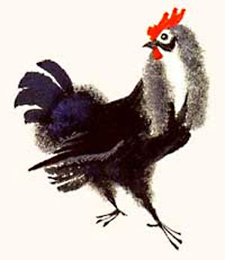
Советы Чернушки
«Ты ветрен и никогда не слушаешься с первого слова, а это нехорошо».
«Алеша, к теперешним худым свойствам твоим не прибавить еще худшее -неблагодарность».

Slide 24

Слова чести
Нельзя ставить себя выше других людей, даже если ты много знаешь и умеешь.
Надо развивать в себе скромность, трудолюбие, прилежание, чувство долга, честность, уважение к людям, доброту.
Надо быть строгим к себе.

Slide 25

Как автор относится к А л е ш е ?

Slide 26
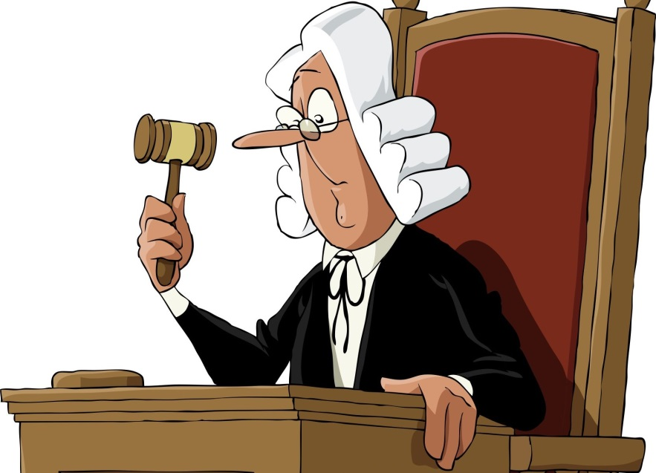
Суд над героем
В нашем литературном суде слушается дело героя повести «Черная курица» Алеше. Назначим прокурора, адвоката, свидетелей и присяжных…

Slide 27
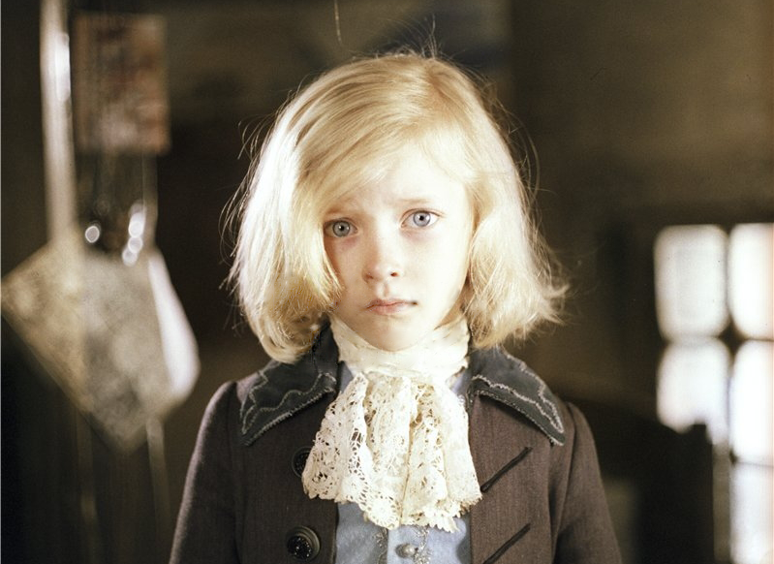
Вопросы, вынесенные на суд
Виноват ли Леша в том, что жителям подземного царства пришлось уйти?
Виноват ли он в том, что хвастался?
Можно ли простить Алешу?
Как бы вы поступили на его месте?

Slide 28
«Не полагай..., что так легко избавиться от пороков, когда они уже взяли над нами верх.
Пороки обыкновенно входят в дверь, а выходят в щелочку, и потому, если хочешь исправиться, то должен беспрестанно и строго смотреть за собою…»

Slide 29




